Slide 1
Речевая игра «Доскажи словечко» Для детей младшего и среднего дошкольного возраста
Составитель: Учитель-логопед
СП детский сад «Гнёздышко»
ГБОУ СОШ № 1 г. Кинеля
Кошелева Т.А.

Slide 2
Цель: Закреплять знания детей по теме «Домашние птицы»
Задачи:
Уточнять и пополнять словарь детей по изучаемой теме;
Развивать чувство рифмы при добавлении слова в стихотворение;
Активизировать речевую деятельность детей;
Развивать слуховое и зрительное внимание и восприятие, познавательные способности.

Slide 3
Он твердит одно – га - га,
Кто обидел? Где? Когда?
Никого я не боюсь,
Ну конечно это - ...(Гусь)

Slide 4
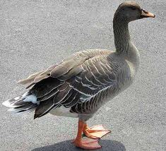

Slide 5
Жёлтые комочки
Лёгкие, как вата,
Бегают за квочкой.
Кто это? ... (Цыплята)

Slide 6
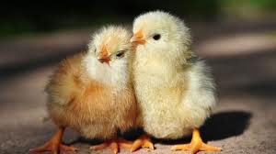

Slide 7
Он свой род обороняет
И цыпляток охраняет.
Курам муж он и пастух,
А зовут его… (петух)

Slide 8
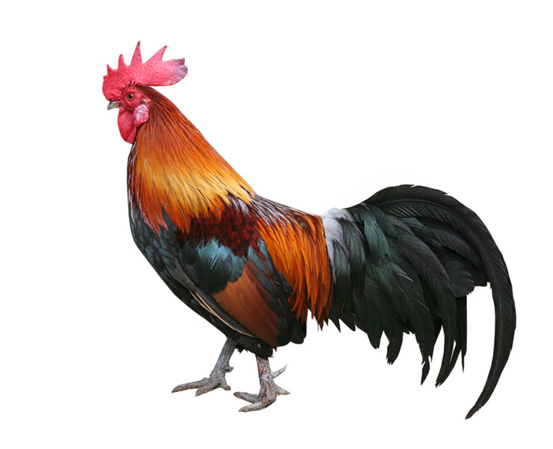

Slide 9
Ходит важно, с гордым видом.
Он не даст себя в обиду:
Зашипит — и трусь, не трусь,
Ущипнуть вас может ... (гусь).

Slide 10
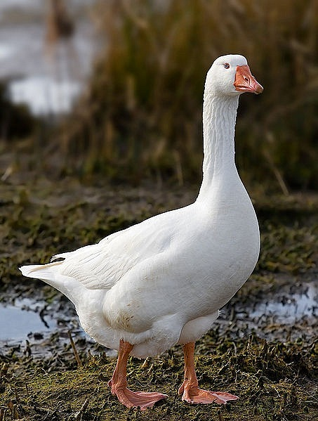

Slide 11
Распускает хвост павлином,
Ходит важным господином,
По земле ногами - стук,
Как зовут его - ... (Индюк)

Slide 12
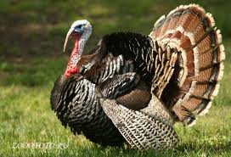

Slide 13
Вышел жёлтенький пушок
На зелёненький лужок
И сказал: - Я не пушок!
Вот мой папа! Петушок.
Кукарекнул звонко -
Разбудил …(цыплёнка)

Slide 14
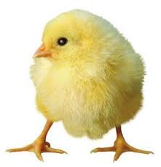

Slide 15
Без команды в строй встают,
Отправляются на пруд.
Кто идёт цепочкой длинной?
Кто так любит дисциплину?
Эти жёлтые ребята,
Ну, конечно - же, … (утята)

Slide 16
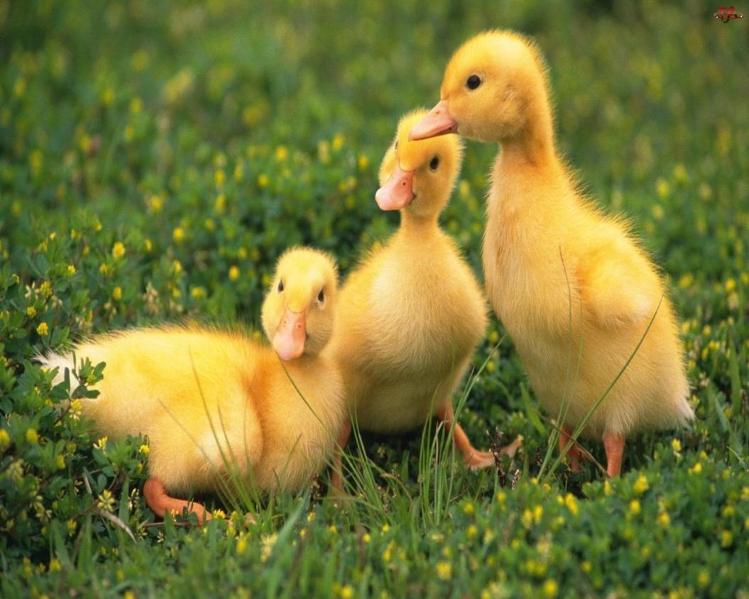

Slide 17
Наша милая подружка,
Даст нам перьев на подушку,
Она снесла нам два яйца.
Кто же это? … (Курица)

Slide 18
